Slide 1



Projeto de Estudo Autônomo
Matemática da Variação
Sólidos de revolução
Cálculo de áreas e volumes
JA

Slide 2
I. O que é um sólido de revolução?
Você deve se lembrar de ter estudado no ensino médio Sólidos Geométricos, e entre eles você, em algum ponto, deve ter se deparado com os sólidos de revolução que na grade curricular do Ensino Médio são limitados a cilindros, cones e esferas.
A definição de sólido de revolução do Ensino médio é a seguinte: “um sólido de revolução é uma figura sólida obtida pela rotação de uma figura geométrica em torno de alguma linha reta (o eixo), que se situa no mesmo plano. (Wikipedia-adaptado)
Aqui em Matemática da Variação estenderemos essa definição: a rotação de qualquer curva em torno de um dos eixos contido no mesmo plano da figura resulta em um sólido de revolução

Slide 3
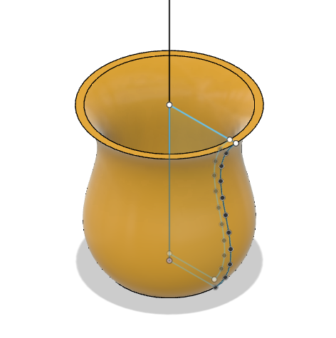
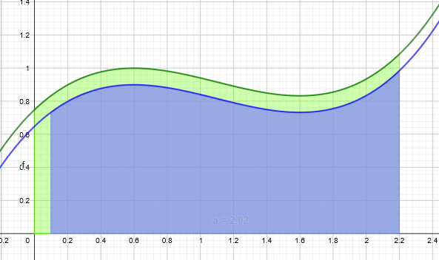
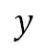
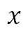
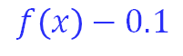
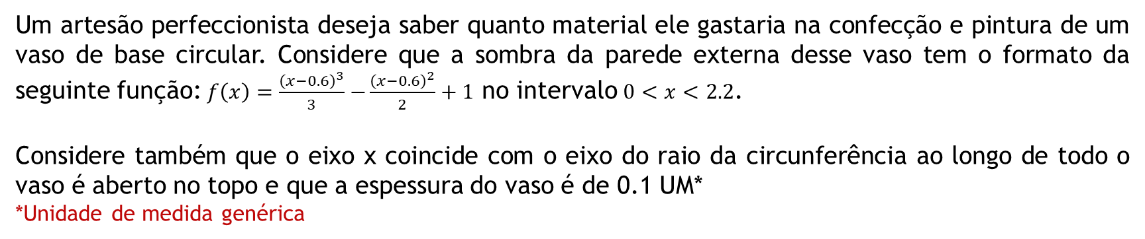
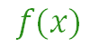
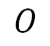
Um artesão perfeccionista deseja saber quanto material ele gastaria na confecção e pintura de um vaso de base circular. Considere que a sombra da parede externa desse vaso tem o formato da seguinte função:$f\left(x\right)=\frac{{\left(x−0.6\right)}^{3}}{3}−$ $\frac{{\left(x−0.6\right)}^{2}}{2}+1$ no intervalo $0<x<2.2$.
Considere também que o eixo x coincide com o eixo do raio da circunferência ao longo de todo o vaso é aberto no topo e que a espessura do vaso é de 0.1 UM*
*Unidade de medida genérica
A partir das informações fornecidas, calcule a quantidade de argila necessária para esculpir o vaso e uma vez esculpido calcule a quantidade de tinta necessária para pintá-lo por completo
$$x$$
$$f(x)$$
$$f\left(x\right)−0.1$$
$$O$$
$$y$$

Slide 4
Objetivos de aprendizado
Ao final dessa aula você deve saber:
Realizar o cálculo de volumes dos sólidos de revolução
Realizar o cálculo de áreas dos sólidos de revolução
Solucionar o problema do artesão perfeccionista
Outras possíveis aplicações para esses conhecimentos

Slide 5
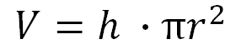
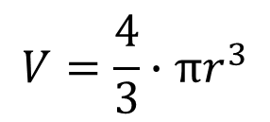
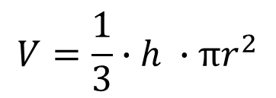
II. Fazendo o cálculo de áreas e volumes de sólidos de revolução:
II.I.Estudo de Volumes
No ensino médio aprendemos as fórmulas para calcular a área e o volume de sólidos geométricos, entre eles cilindros, cones e esferas.
Hoje, se tudo der certo vamos aprender como essas formulas foram descobertas
$$V=\frac{1}{3}∙h ∙πr^{2}$$
$$V=\frac{4}{3}∙πr^{3}$$
$$V=h ∙πr^{2}$$

Slide 6

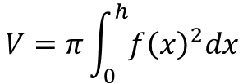
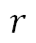
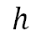
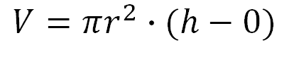
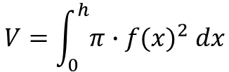
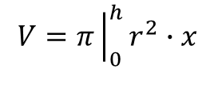
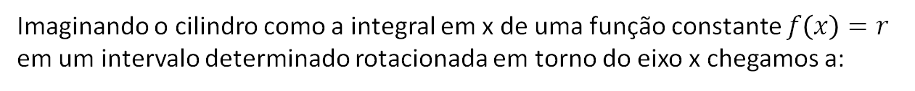
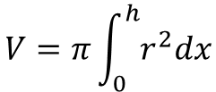
Imaginando o cilindro como a integral em x de uma função constante $f\left(x\right)=r$
em um intervalo determinado rotacionada em torno do eixo x chegamos a:
$$r$$
$$V=\int_{0}^{h}{{π∙f(x)}^{2} dx}$$
$$V=π\int_{0}^{h}{f{\left(x\right)}^{2}dx}$$
$$h$$
$$V=π\int_{0}^{h}{r^{2}dx}$$
$$V=π{\left.​\right|}_{0}^{h}r^{2}∙x$$
$$V=h ∙πr^{2}$$
$$V=πr^{2}∙(h−0)$$
Beleza, os valores batem, mas e agora?
Bem, vamos testar essa mesma fórmula com o cone e com a esfera.

Slide 7
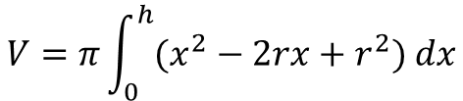
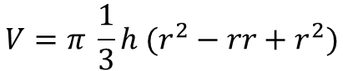
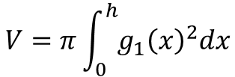
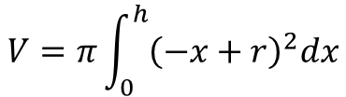
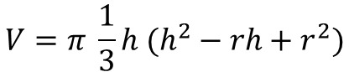
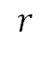
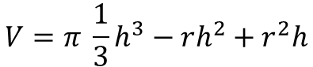
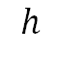
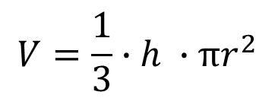
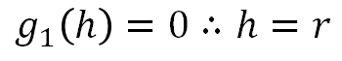
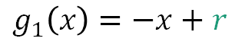
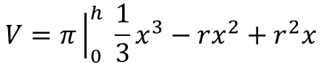
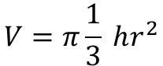
$$r$$
$$g_{1}\left(x\right)=−x+r$$
$$g_{1}\left(h\right)=0∴h=r$$
$$h$$
$$V=π\int_{0}^{h}{g_{1}{\left(x\right)}^{2}dx}$$
$$V=π \frac{1}{3}h^{3}−rh^{2}+r^{2}h$$
$$V=π\int_{0}^{h}{{\left(−x+r\right)}^{2}dx}$$
$$V=π \frac{1}{3}h (h^{2}−rh+r^{2})$$
$$V=\frac{1}{3}∙h ∙πr^{2}$$
$$V=π\int_{0}^{h}{{(x}^{2} − 2rx+r^{2}) dx}$$
$$V=π \frac{1}{3}h (r^{2}−rr+r^{2})$$
$$V=π{\left.​\right|}_{0}^{h} \frac{1}{3}x^{3}−rx^{2}+r^{2}x$$
$$V=π\frac{1}{3} hr^{2}$$

Slide 8
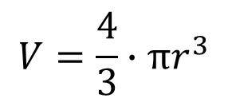
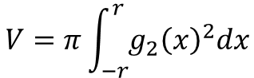
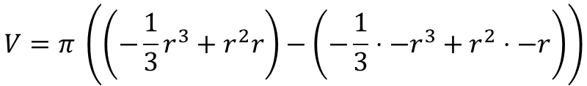
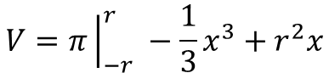
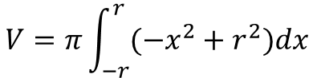
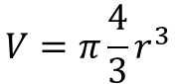
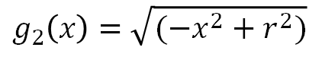
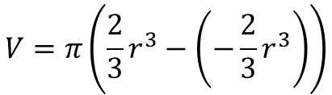
$$g_{2}\left(x\right)=\sqrt{(−x^{2}+r^{2})}$$
$$V=π\int_{−r}^{r}{g_{2}{\left(x\right)}^{2}dx}$$
$$V=π\left(\frac{2}{3}r^{3}−\left(−\frac{2}{3}r^{3}\right)\right)$$
$$V=π\int_{−r}^{r}{(−x^{2}+r^{2})dx}$$
$$V=\frac{4}{3}∙πr^{3}$$
$$V=π\frac{4}{3}r^{3}$$
$$V=π{\left.​\right|}_{−r}^{r} −\frac{1}{3}x^{3}+r^{2}x$$
$$V=π \left(\left(−\frac{1}{3}r^{3}+r^{2}r\right)−\left(−\frac{1}{3}⋅−r^{3}+r^{2}⋅−r\right)\right)$$

Slide 9
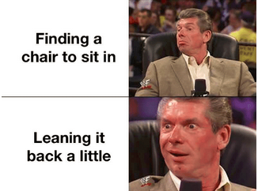
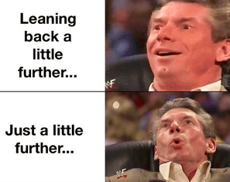
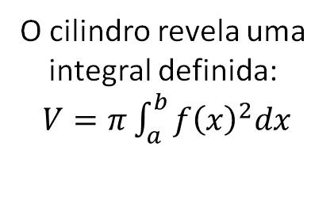
As fórmulas que vimos para no Ensino Médio tem algo em comum entre si, mas não sabemos o que .
A integral funciona no cone
O cilindro revela uma integral definida:
$V=π\int_{a}^{b}{f{\left(x\right)}^{2}dx}$
A integral funciona na esfera
Se visualizarmos a integral de uma função qualquer como uma soma de infinitos retângulos, com uma base de tamanho infinitesimal, obteremos infinitos cilindros que quando somados resultam na nossa função revolucionada em torno do eixo das abscissas, então portanto:

Slide 10

A integral funciona para qualquer função

Slide 11
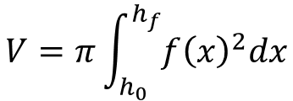
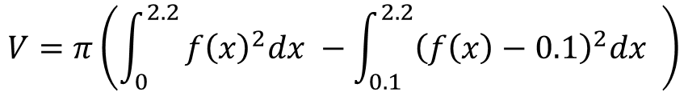
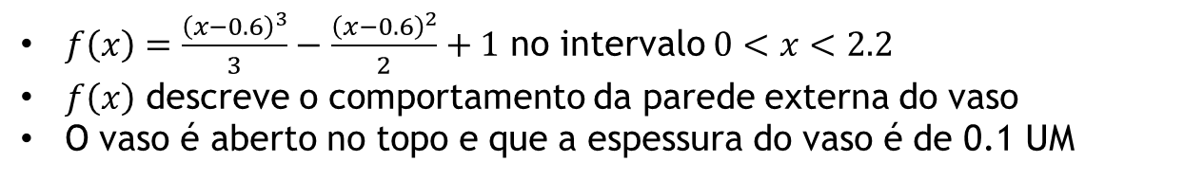
E como a integral funciona para qualquer função ela também deve funcionar para a função que descreve o vaso do artesão perfeccionista, vamos testar?
Calcule o volume do vaso do artesão perfeccionista:
$$V=π\int_{h_{0}}^{h_{f}}{f{\left(x\right)}^{2}dx}$$
$f\left(x\right)=\frac{{\left(x−0.6\right)}^{3}}{3}−$ $\frac{{\left(x−0.6\right)}^{2}}{2}+1$ no intervalo $0<x<2.2$
$f\left(x\right)$ descreve o comportamento da parede externa do vaso
O vaso é aberto no topo e que a espessura do vaso é de 0.1 UM
$$V=π\left(\int_{0}^{2.2}{f{\left(x\right)}^{2}dx −\int_{0.1}^{2.2}{{\left(f\left(x\right)−0.1\right)}^{2}dx }}\right)$$
Resposta correta: Aproximadamente 1.35 UM

Slide 12

II. Fazendo o cálculo de áreas e volumes de sólidos de revolução:
II.I.Estudo de Áreas
Quando estávamos estudando o Volume, partimos dos conhecimentos que possuíamos do Ensino Médio e através de algumas observações feitas encontramos uma fórmula geral, que validamos com outros sólidos de revolução que já conhecíamos

Slide 13
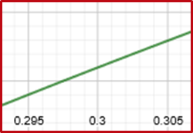
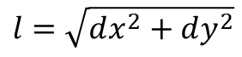
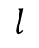
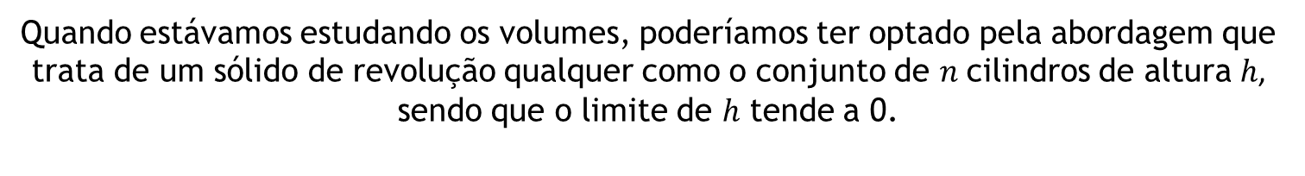





Aqui, ao invés de observar as fórmulas do Ensino Médio vamos observar o cone ou mais especificamente uma seção dele, a qual é atribuído o nome de Tronco de cone.
Quando estávamos estudando os volumes, poderíamos ter optado pela abordagem que trata de um sólido de revolução qualquer como o conjunto de $n$cilindros de altura $h$, sendo que o limite de $h$ tende a 0.
Aqui, essa abordagem não funcionaria pelo seguinte motivo:
Retângulos (ou Aproximações de Riemann) não são capazes de determinar o comprimento de uma curva.
$$l=\sqrt{dx^{2}+dy^{2}}$$
$$l$$
$$l$$
$$dy$$
$$l=\sqrt{1+f^{′}{\left(x\right)}^{2}}$$
$$dx$$
Derivada de uma função:
$$h\left(x\right)=x$$

Slide 14

















Ao rotacionarmos o trapézio obtido quando fazemos essa abordagem obtemos um tronco de cone.
$$l$$
Uma das maneiras de se calcular a área de um tronco de cone é calcular a diferença entre a área de um cone e a área do cone complementar ao tronco:
$$dy$$
$$dx$$
$$A_{tronco}=A_{amarelo}−A_{vermelho}$$
$$l_{a}$$
$$l_{v}$$
$$A_{tronco}=πr_{a}l_{a}−πr_{v}l_{v}$$
$$l$$
$$A_{tronco}=πr_{a}{(l}_{v}+l)−πr_{v}l_{v}$$
$$A_{tronco}=π[\left(r_{a}−r_{v}\right)l_{v}+r_{a}l]$$
Por semelhança de triângulos:
Substituindo na equação anterior:
$$\frac{l_{v}}{r_{v}}=\frac{l_{v}+l}{r_{a}}$$
$$A_{tronco}=π(r_{a}l+r_{v}l)$$
$$∴$$
$$A_{tronco}=2πr_{médio}l$$
$$r_{a}l_{v}=r_{v}(l_{v}+l)$$
Em que $r_{médio}=\frac{r_{a}+r_{v}}{2}$

Slide 15




Como acabamos de ver a área da superfície de um tronco de cone é de $A_{tronco}=2πr_{médio}l$
No entanto quando estamos estudando uma função, não temos apenas a área de um tronco de cone, na verdade trata se de uma somatória de várias áreas de troncos de cone. Na verdade, como a altura desses troncos de cone tende a 0, temos mais do que uma somatória: uma integral entre dois pontos $a$ e $b$ de uma função qualquer:
$$S=\int_{a}^{b}{2πr \sqrt{1+f^{′}{\left(x\right)}^{2}} dx}$$
Nessa última fórmula note que:
Como estramos tratando entre dois pontos infintamente próximos, a média entre eles tem praticamente o mesmo valor que eles, portanto $r_{médio}=r_{no ponto}$
O valor de $r_{no ponto}$ é o mesmo que $f\left(x\right)$ naquele ponto, e isso é válido para todos os pontos contidos no domínio da função $f(x)$.
Dessa forma:
$$S=2π\int_{a}^{b}{ f(x) \sqrt{1+f^{′}{\left(x\right)}^{2}} dx}$$

Slide 16





Agora que obtemos a seguinte fórmula para a área de uma superfície de revolução, como sendo:
$$S=2π\int_{a}^{b}{ f(x) \sqrt{1+f^{′}{\left(x\right)}^{2}} dx}$$
Vamos tentar validá-la ao calcularmos a área de uma esfera
$$g_{2}\left(x\right)=\sqrt{(−x^{2}+r^{2})}$$
$$S=2π\int_{−r}^{r}{ g_{2}(x) \sqrt{1+g_{2}′{\left(x\right)}^{2}} dx}$$
$$S=2π\int_{−r}^{r}{\sqrt{(−x^{2}+r^{2})} \sqrt{1+{\left(−\frac{x}{\sqrt{−x^{2}+r^{2}}}\right)}^{2}} dx}$$
$$A=4πr^{2}$$
Note que obtivemos uma integral bastante complexa, por esse motivo continuaremos a validação com o uso do geogebra

Slide 17


$$A=4πr^{2}$$

Slide 18



Beleza, agora que validamos a fórmula para a área de uma superfície de revolução, como sendo:
$$S=2π\int_{a}^{b}{ f(x) \sqrt{1+f^{′}{\left(x\right)}^{2}} dx}$$
Vamos retomar o problema do nosso artesão perfeccinonista mais uma vez, com os últimos conhecimentos adquiridos calcule a área do vaso,considere que ele deseja pintar apenas as paredes externas e lembre-se de considerar a área das bases do vaso.
$$S=2π\int_{0}^{2.2}{ f(x) \sqrt{1+f^{′}{\left(x\right)}^{2}} dx}$$
13.55
$$A_{Bi}=2πf(0)$$
1.76
$$A_{Bs}=2π\left(f\left(2.2\right)−\left(f\left(2.2\right)−0.1\right)\right)$$
0.65
Resposta correta: Aproximadamente 15.96 UM

Slide 19



Desculpe a estática e o ruído dos próximos minutos, não fomos capazes de identificar a causa dela, e essa tinha sido nossa melhor gravação dessa parte

Slide 20


